Slide 1
муниципальное бюджетное образовательное учреждение дополнительного образования
«Центр творчества Заводского района» города Кемерово
«Формирование этнокультурной идентичности личности
в Образцовом детском коллективе Кузбасса
фольклорном ансамбле «Неделька»»
из опыта работы
Составитель: Крылова Ольга Андреевна
педагог дополнительного образования

Slide 2
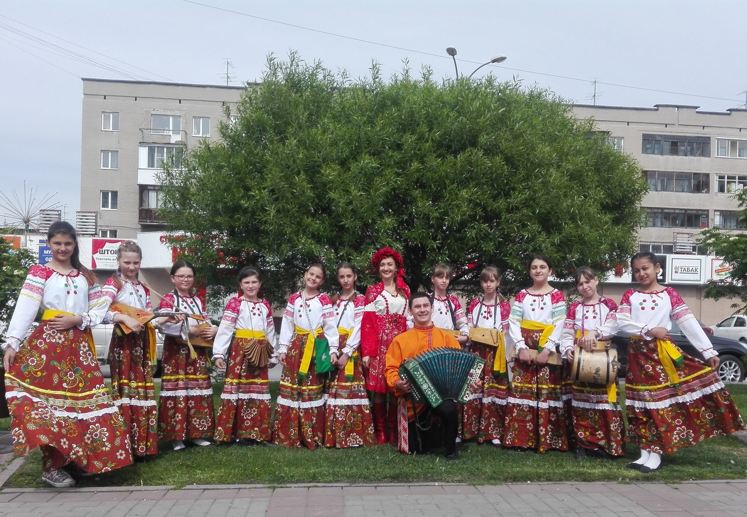
Дополнительная общеобразовательная общеразвивающая программа
художественной направленности
по народному пению «Заигрыш»

Slide 3
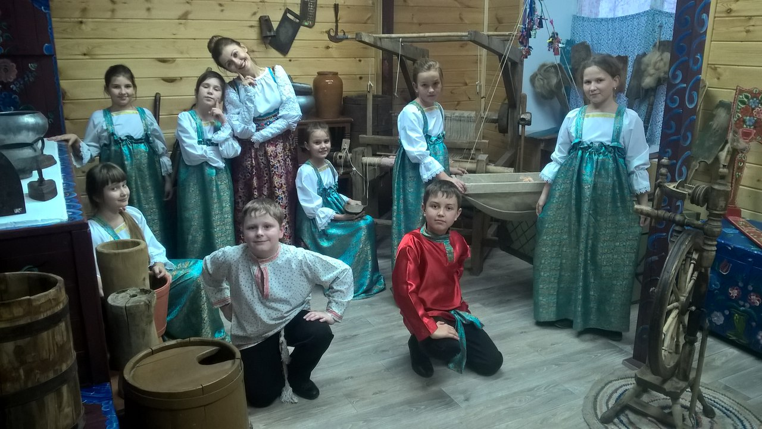
Музей школы искусств «Традиция»
(г. Барнаул, с. Власиха)

Slide 4
Малые формы фольклора
потешки
припевки
прибаутки

Slide 5
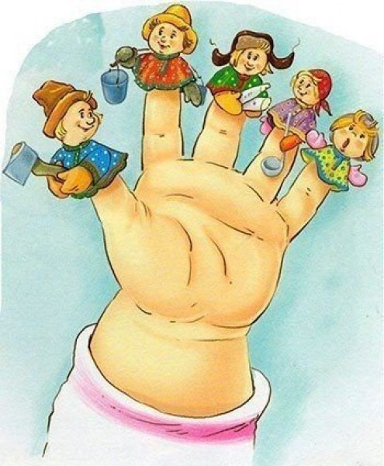
ПОТЕШКИ
Пальчик, пальчик, где ты был?
С этим братцем в лес ходил.
С этим братцем щи варил.
С этим братцем кашу ел.
С этим братцем песню пел.
Песню пел, да плясал,
Своих братцев забавлял!

Slide 7
В детских потешках заложен тонкий педагогический смысл:
- воспитание звуковой культуры речи;
- обогащение словаря;
- развитие монологической и диалогической речи;
- развитие мелкой моторики;
- уважение к старшим, дружелюбие.

Slide 8
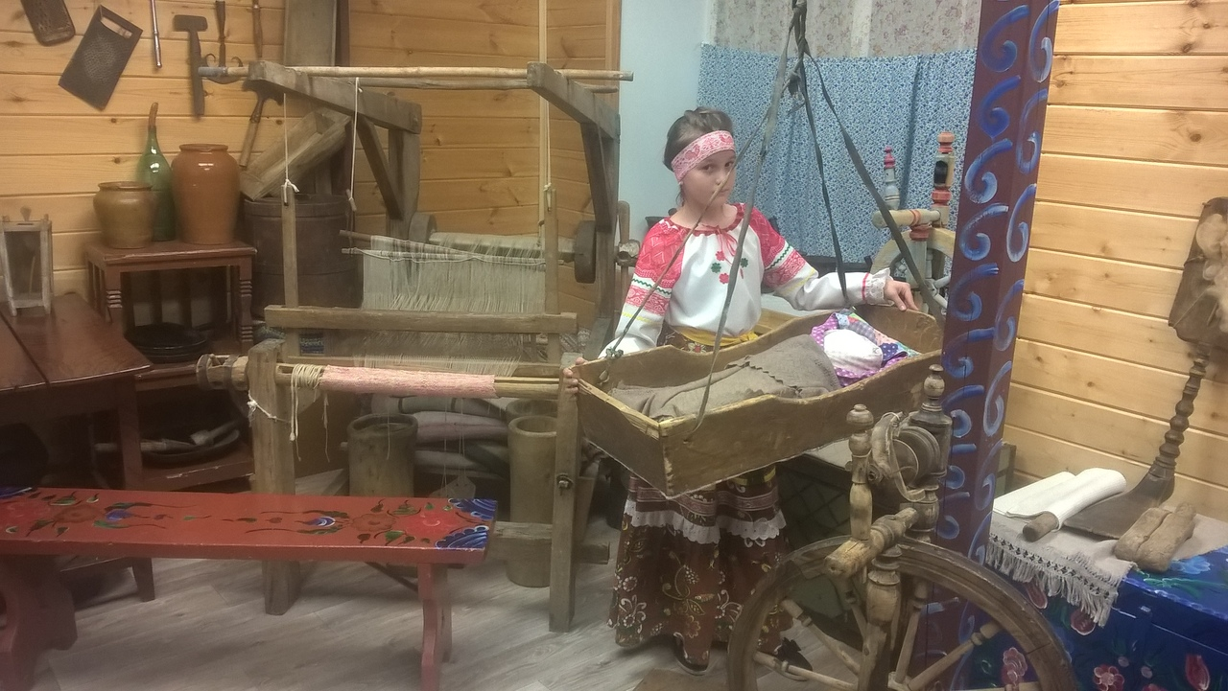
«Катенька, баю бай»

Slide 9
ПРИБАУТКИ

Slide 10
ПРИБАУТКИ

Slide 11
Сложные формы фольклора
считалки
загадки
небылицы
скороговорки
сказки

Slide 12
НЕБЫЛИЦЫ

Slide 13
СКОРОГОВОРКИ

Slide 14
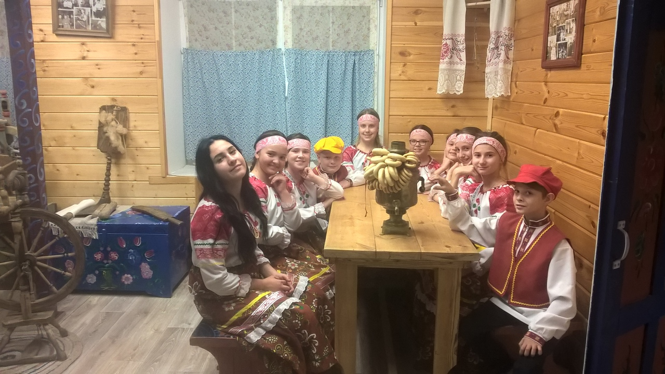
СКАЗКИ

Slide 16
Долго ли они жили –
Мне старики не говорили.
Знал про то один кот-колоброд,
Что сидел у ворот.
Да убежал кот в овёс,
Конец сказки на хвосте унёс!

Slide 17
ВЫВОДЫ
1. Сочетание разнообразных фольклорных жанров помогает детям нашего ансамбля применять полученные знания в своей самостоятельной художественно-речевой деятельности.
2. В результате такой работы у детей формируется правильное представление о своей национальной принадлежности, о традициях, предметах культуры, появляется чувство национального достоинства. У родителей повышается заинтересованность к возрождению культуры своего народа.

Slide 18
Спасибо за внимание!

